Slide 1
人机共治化工园区安全运营
人工智能时代的化工园区监管效能提升
工业和信息化研究院

Slide 2
01
特殊作业智能运营
目
录
02
AI辅助智能运营工具
CONTENTS

Slide 3
一、 选择AI+特殊作业的动机
政策驱动
应急管理部2025年工作要点，特殊作业、承包商管理等关键词的含量增强，明确推动化工园区建立《特殊作业安全监管抽查制度》。
另外专家指导服务中涉及屡查屡犯问题中，增加特殊作业9项问题。涉及制度落实，票证规范，作业违规，培训等多个方面。
管理需求驱动
2024年公司在运营的40家园区中遴选10家化工园区进行了特殊作业、重大危险源、封闭化管理等场景专项服务活动。实践总结表明，特殊作业引发的事故事件多、巡查的问题多、管理难度大，园区上下价值共鸣最强。

Slide 4
一、 选择AI+特殊作业的动机
技术驱动
①企业特殊作业安全管理制度合规 | 文件审查
②作业票证填写规范
③特种作业人员资质 | RPA/MCP
④作业过程现场管控措施落实 | 视觉识别
⑤现场作业人员行为抽查
⑥特级动火作业采集全程摄像
⑦作业过程隐患排查/数据查询 | 问答问数
⑧作业分析报告、培训/考核素材生成 | 内容生成
AI智能技术的投入效益显著

Slide 5
二、总体目标
01
企业特殊作业管理体系运行状态监控--督导提升
总体目标
高风险作业监测预警--防控作业风险
02

Slide 6
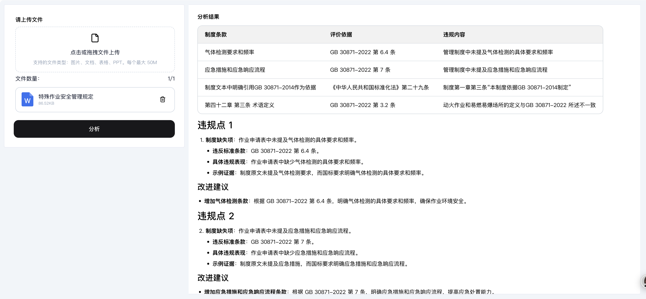
三、 企业特殊作业安全管理制度核查
企业特殊作业安全管理制度合规性审计智能体，自动对标GB30871-2022 ，输出企业特殊作业管理制度合规性检查报告。制度是明确，规范和统一企业人员作业的指导书，是建立合规体系的表征。
签发与宣贯
新规响应和匹配
规范合理

Slide 7
三、 作业票证核查
基于制度落实票证填写规范、数据逻辑矛盾、流程执行偏差
基于票证查风险辨识缺陷、安全措施执行漏洞
基于票证落实人员资质（特种作业人员、监护人）

Slide 8
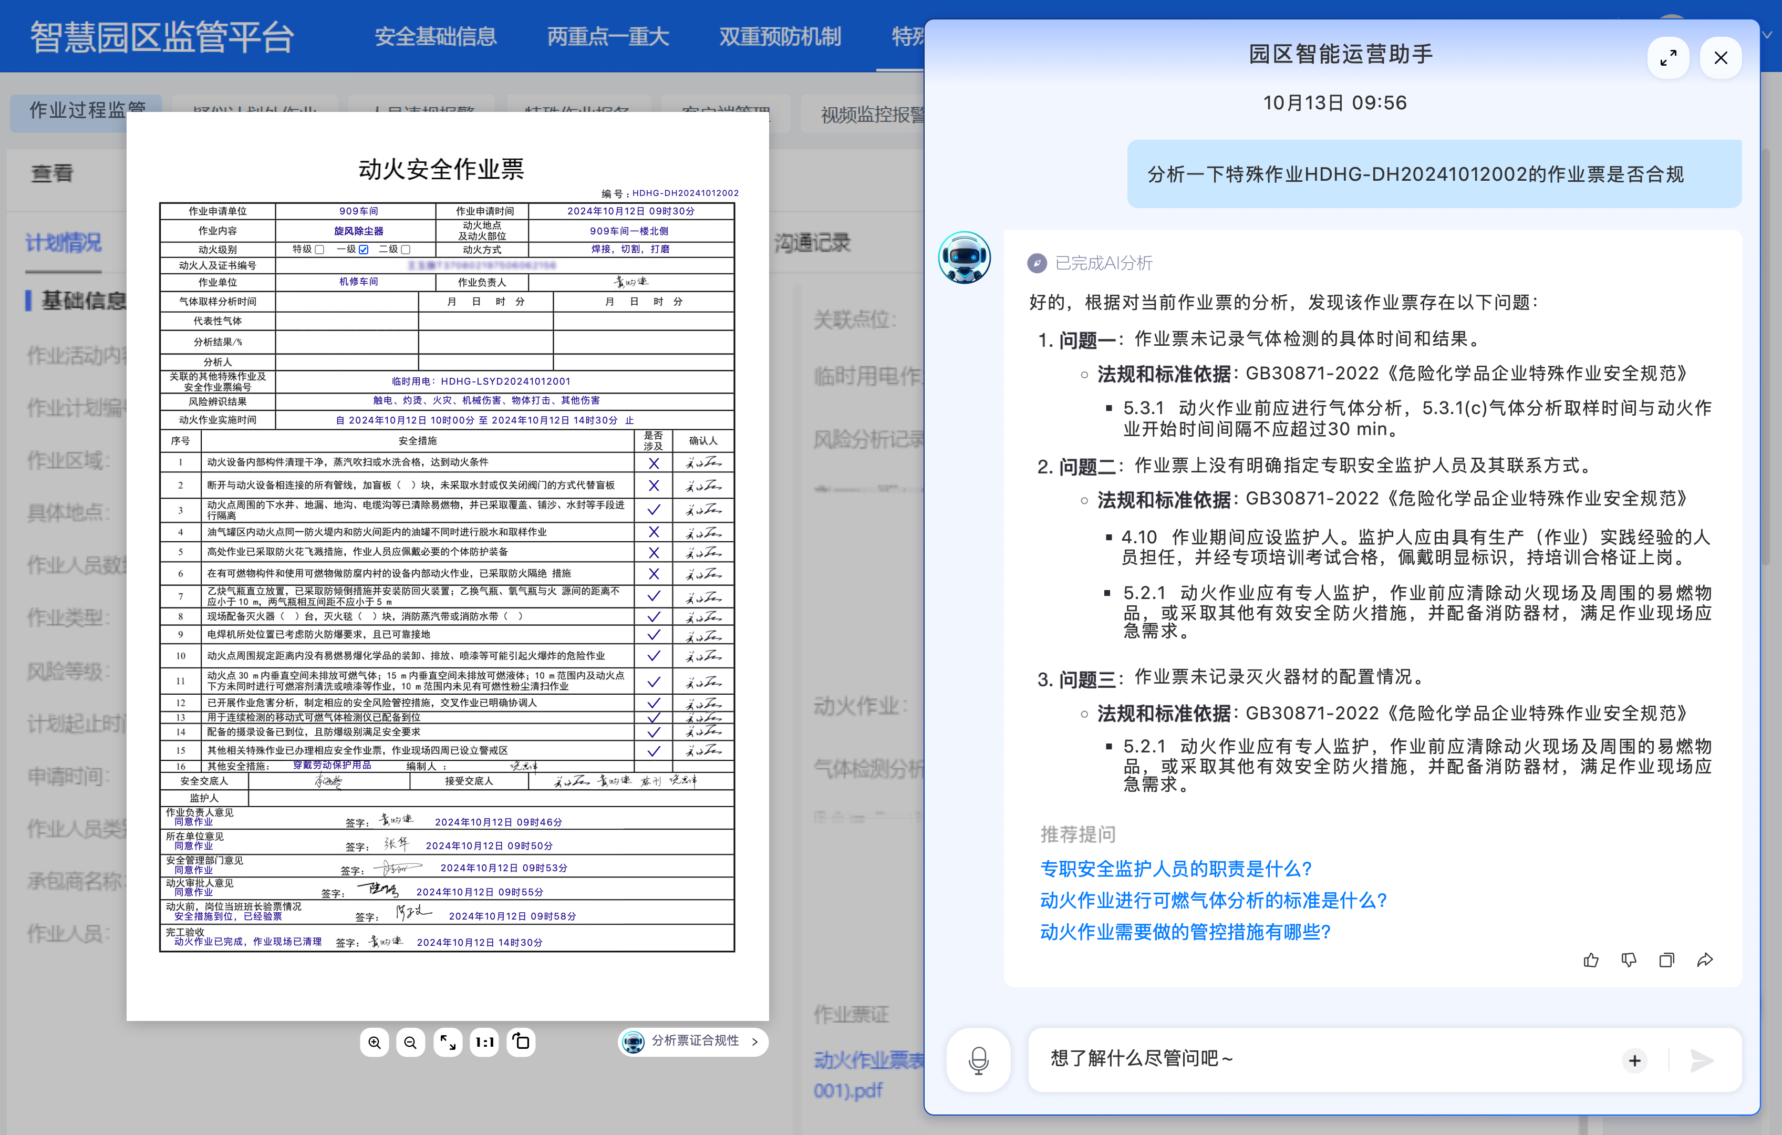
三、 作业票证核查
特殊作业票证规范审查智能体：针对八类作业票证规范要求，梳理检查点，对标国标要求GB30871-2022 审查。及时发现纠正企业特殊作业票证填写不规范、安全措施落实不到位等问题。

Slide 9
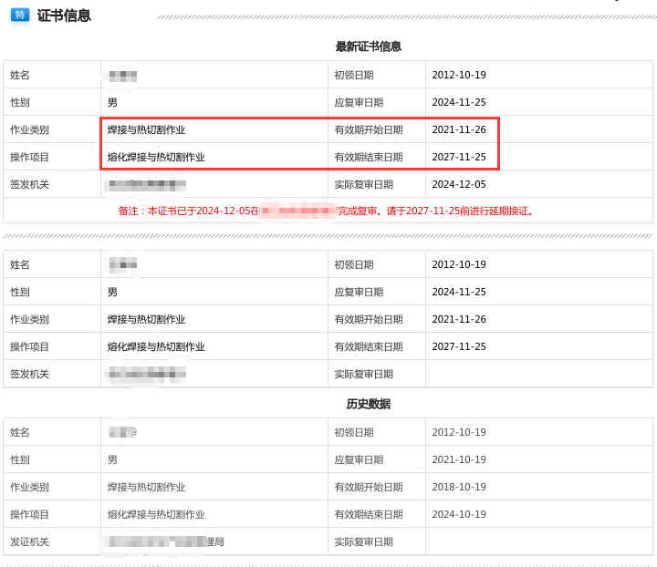
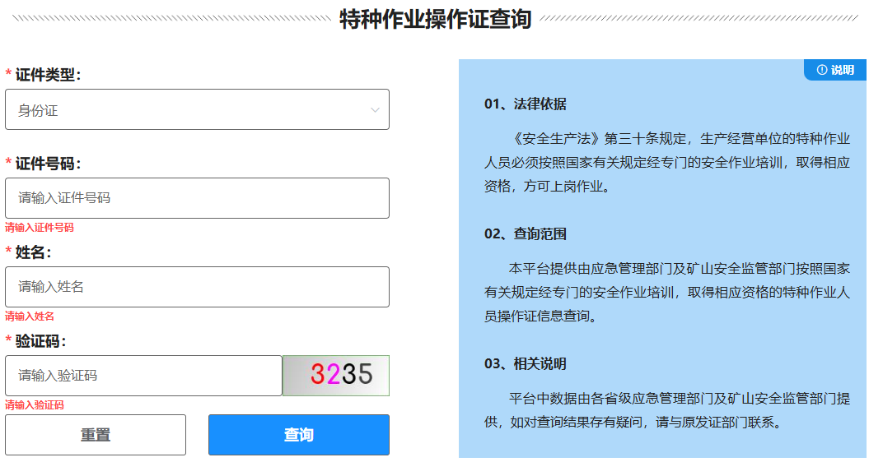
三、 人员资质（特种作业人员）
作业人员资质自动对照：通过作业人员姓名+身份证号，RPA批量自动化查询特种作业操作证平台，获取获取作业人员资质比对结果。
系统获取作业人员信息
RPA模拟人员查询操作
抓取证书编号，作业类别，有效期关键返回数据
无证书，过期自动预警

Slide 10
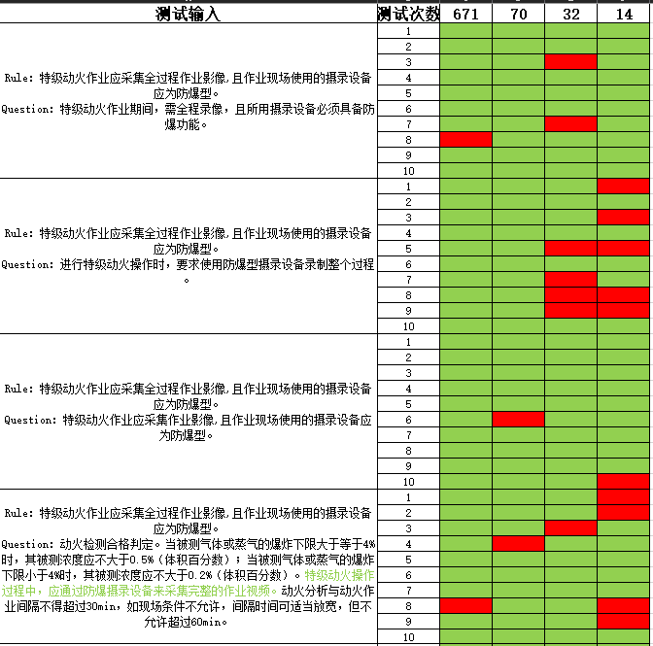
三、 文件审查类的准确度效果提升
特殊作业制度审查条例：201项，收纳3000余份实际作业管理制度进行测试。
大参数模型能力（671B）到小参数模型（14B）能力的验证
小参数模型调优验证
大量样本进行持续验证

Slide 11
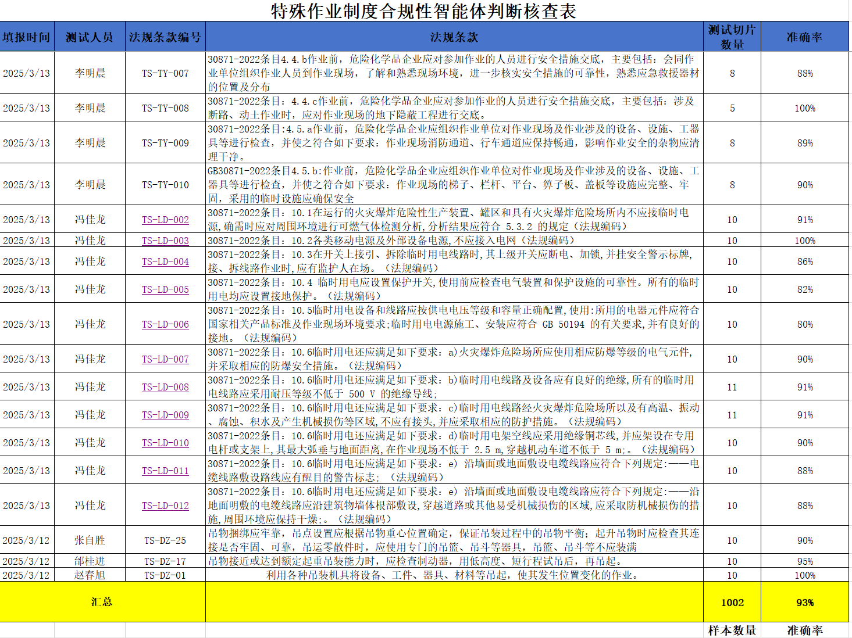
三、 文件审查类的准确度效果提升
特殊作业制度合规性为例（14B）：
千分样本测试准确率93%

Slide 12
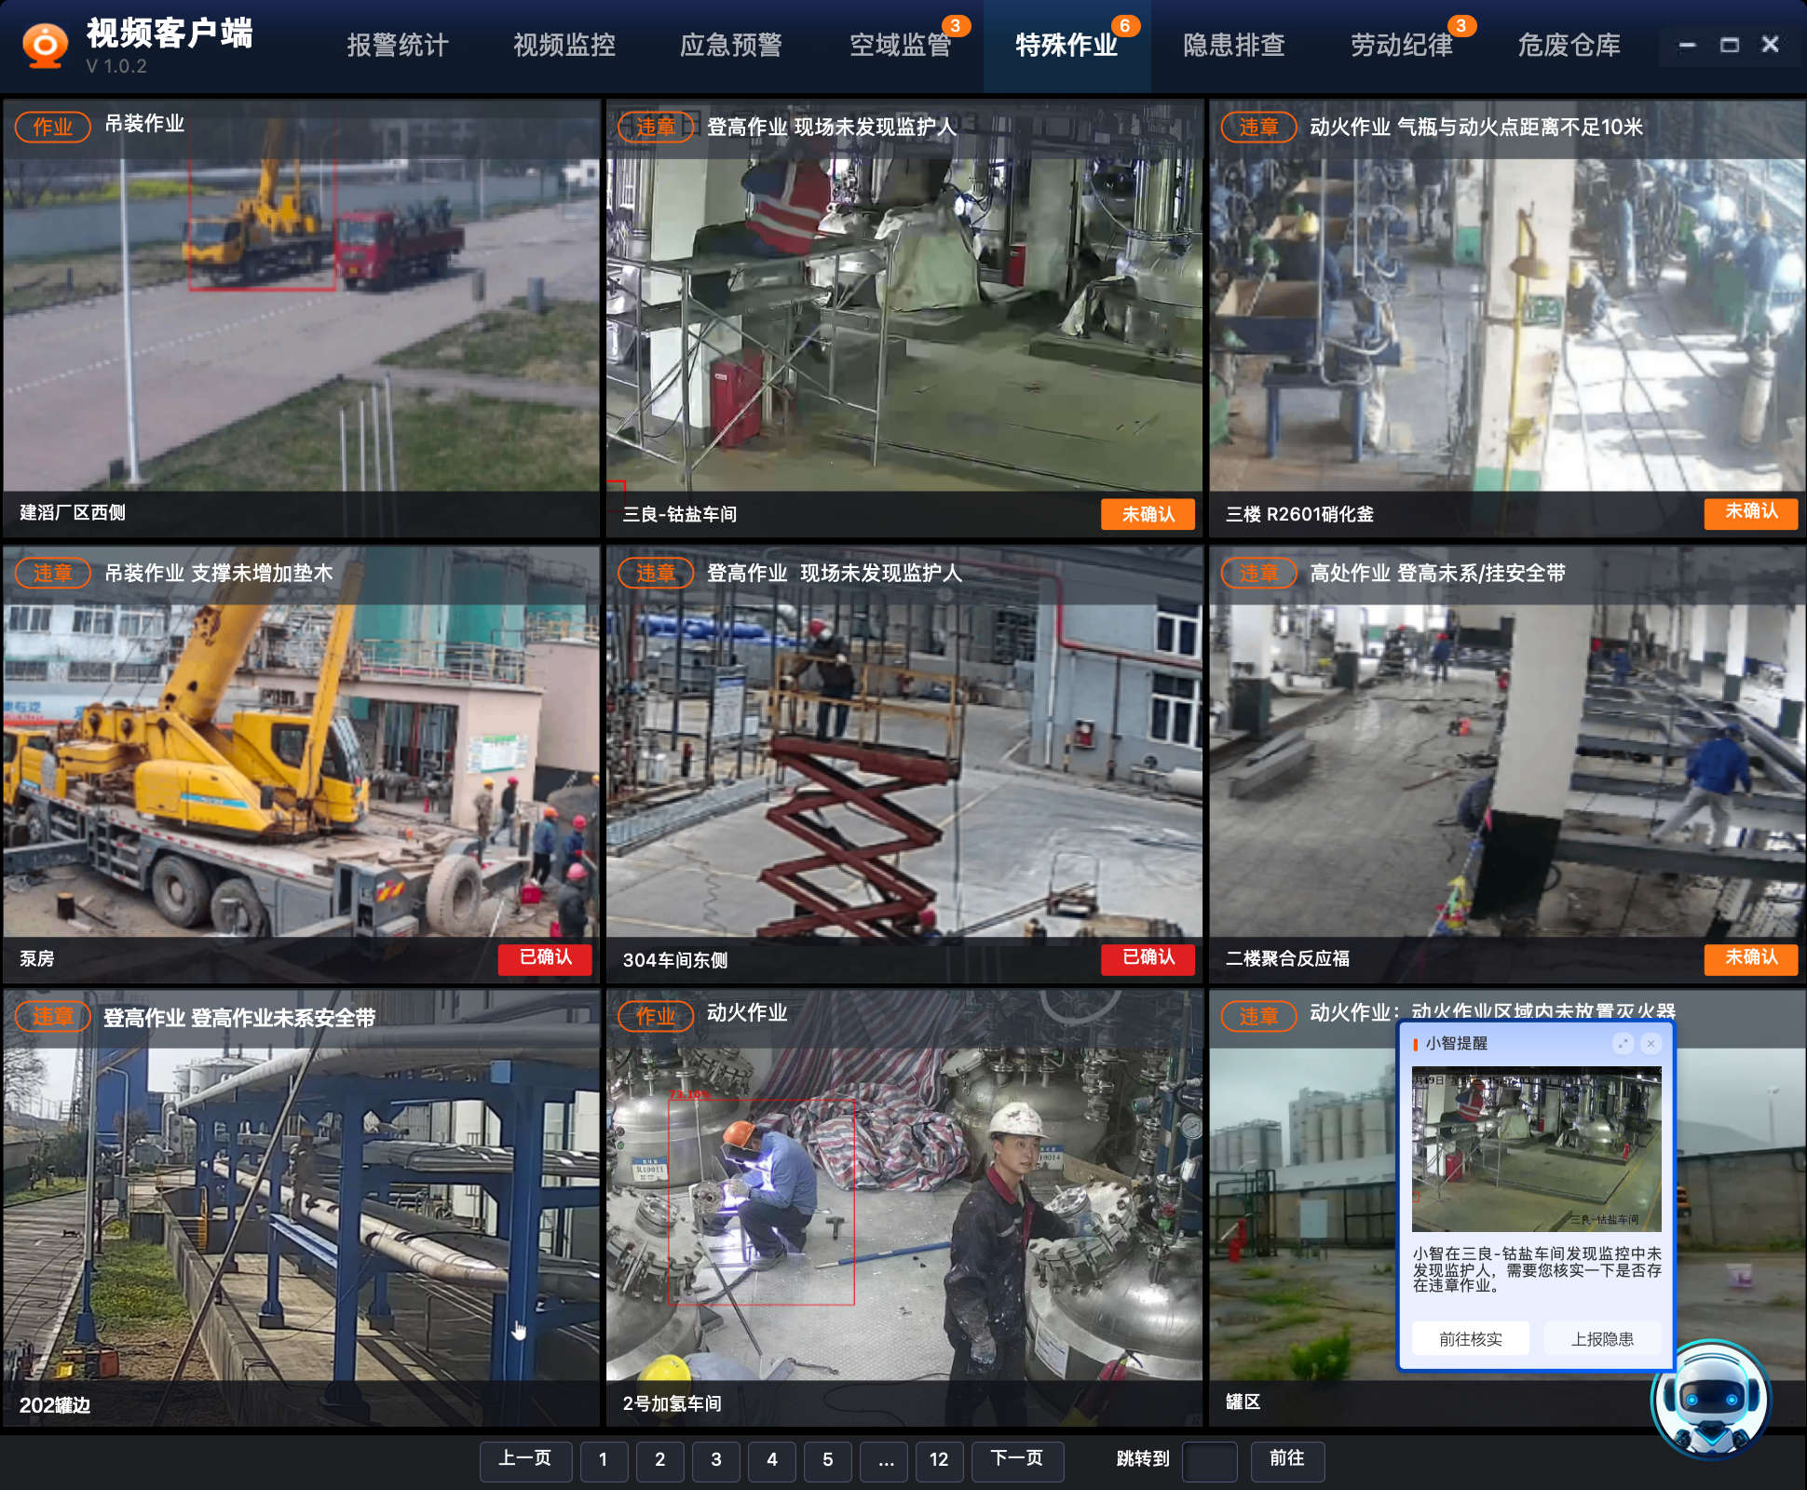
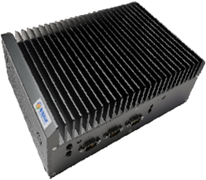
三、 特殊作业视频核查-疑似未计划作业识别智能体
自动匹配作业计划，识别作业行为；节假日动火作业升级监管，提升识别频率
传统集中式视频分析存在资源消耗大等瓶颈，全部接入园区不现实。通过部署边缘计算终端，在企业侧完成视频终端分析，仅将疑似作业的结果回传园区平台，实现“数据不出厂、监管不缺位”

Slide 13
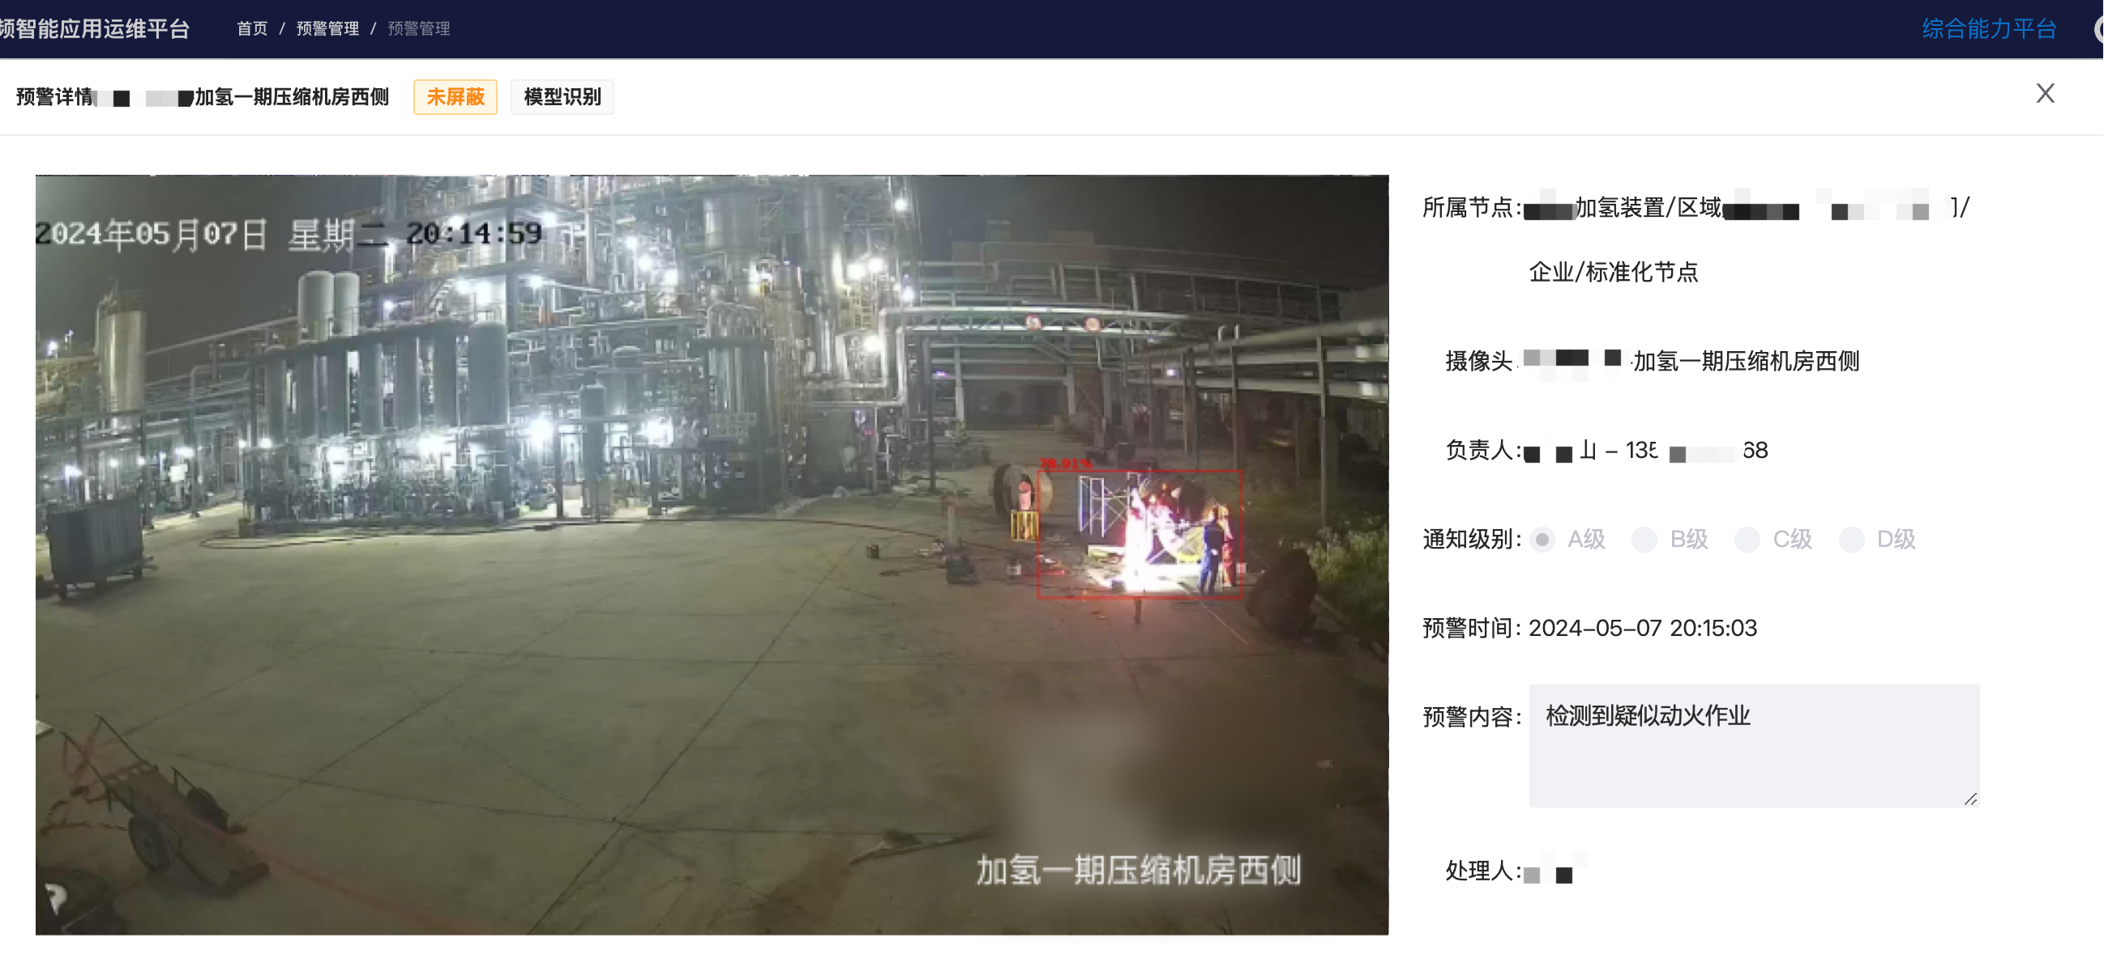
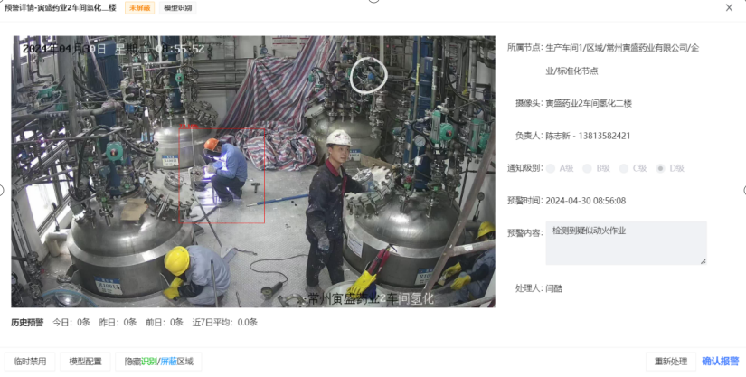
三、 特殊作业视频核查-疑似未计划作业识别案例

Slide 14
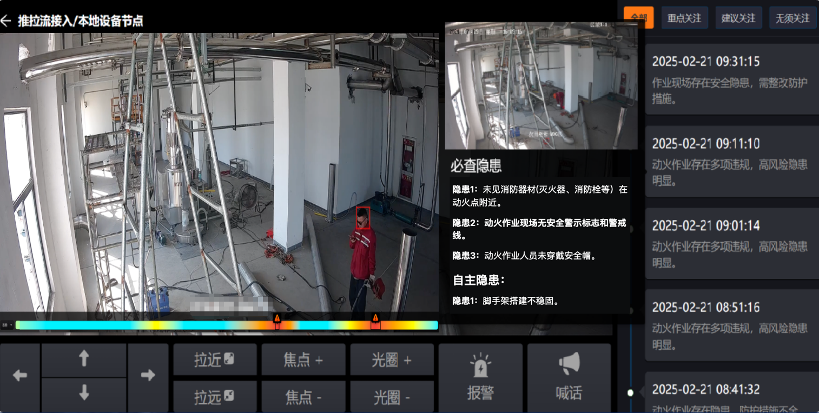
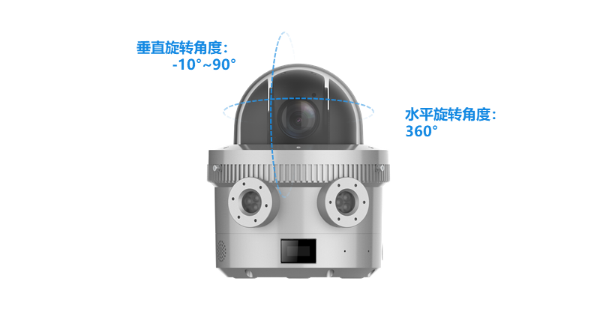
三、特殊作业视频核查-现场作业人员行为抽查
人员行为违规审查智能体：基于大量作业隐患图案例的强化学习，精准识别作业过程中人员违规和环境异常风险，园区可租赁布控设备，增加对高风险作业的全称摄录跟踪。
轻便型隔爆便携球
四合一防爆气体传感器
+
人员行为识别AI智能体

Slide 15
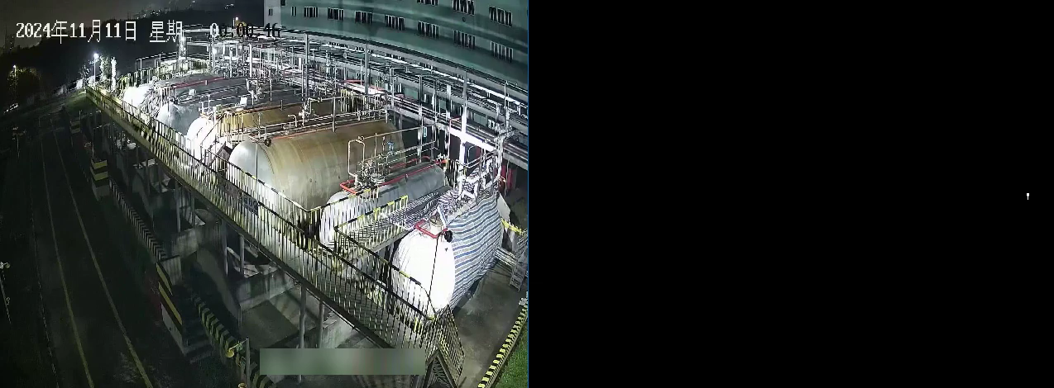
三、特殊作业视频核查效果增强-注意力强化
对某化工企业重大危险源甲类罐区视频进行布控，监测人员行为变化状态。
注意力机制的监测方式，可有效发现画面变动，在保障实时监测的条件下，降低算力投入

Slide 16
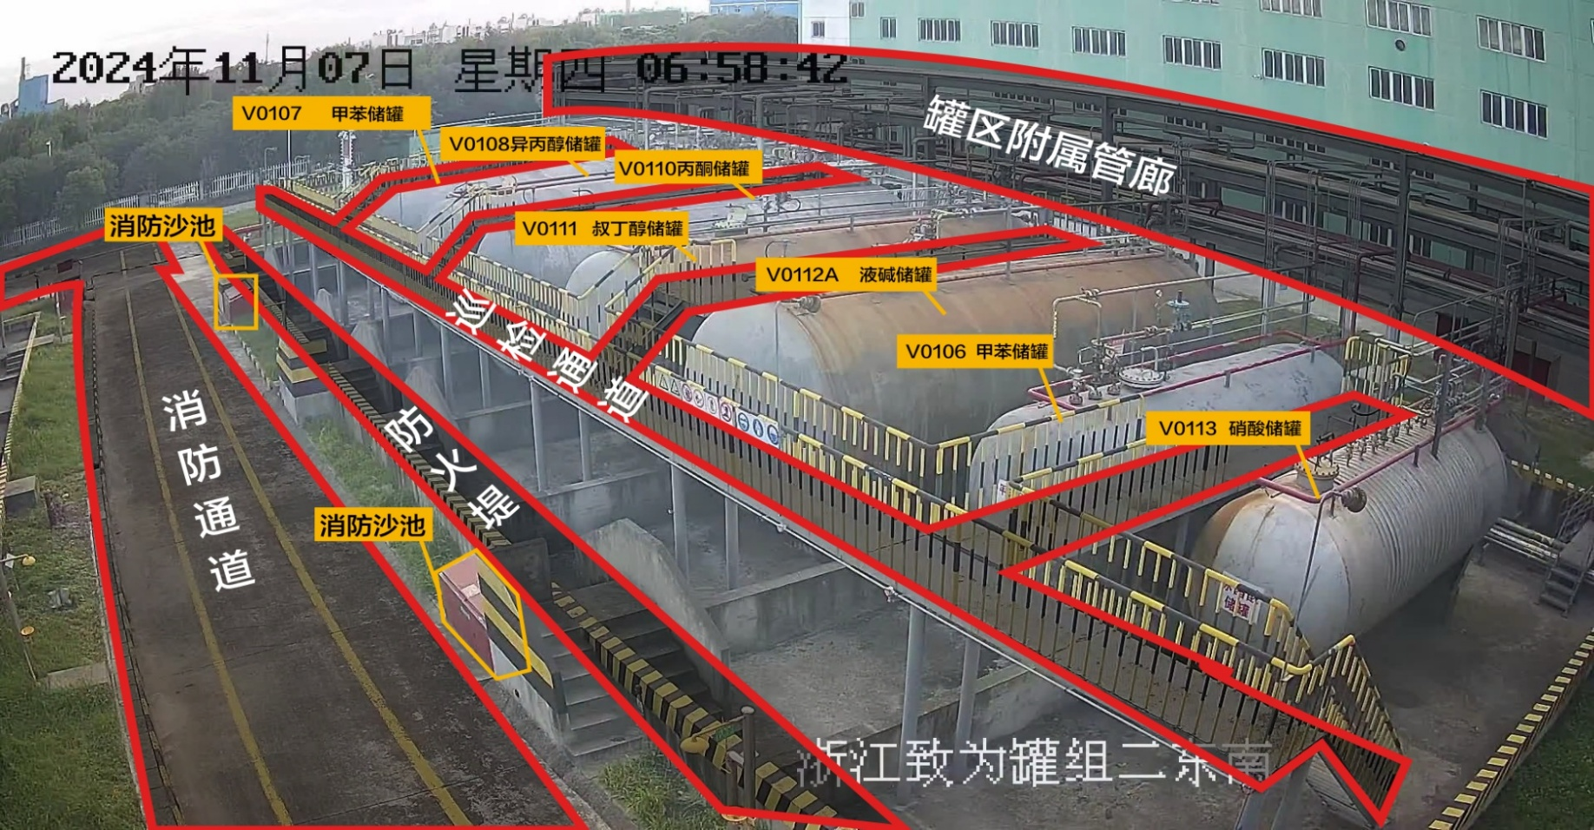
三、特殊作业视频核查效果增强-多种策略结合
在优化准确度过程中，需要让大模型理解现场环境要素，提升不同区域、不同注意内容。
分区编制提示词
画面的整体分析与区域分析的交叉验证
大小模型结合

Slide 17
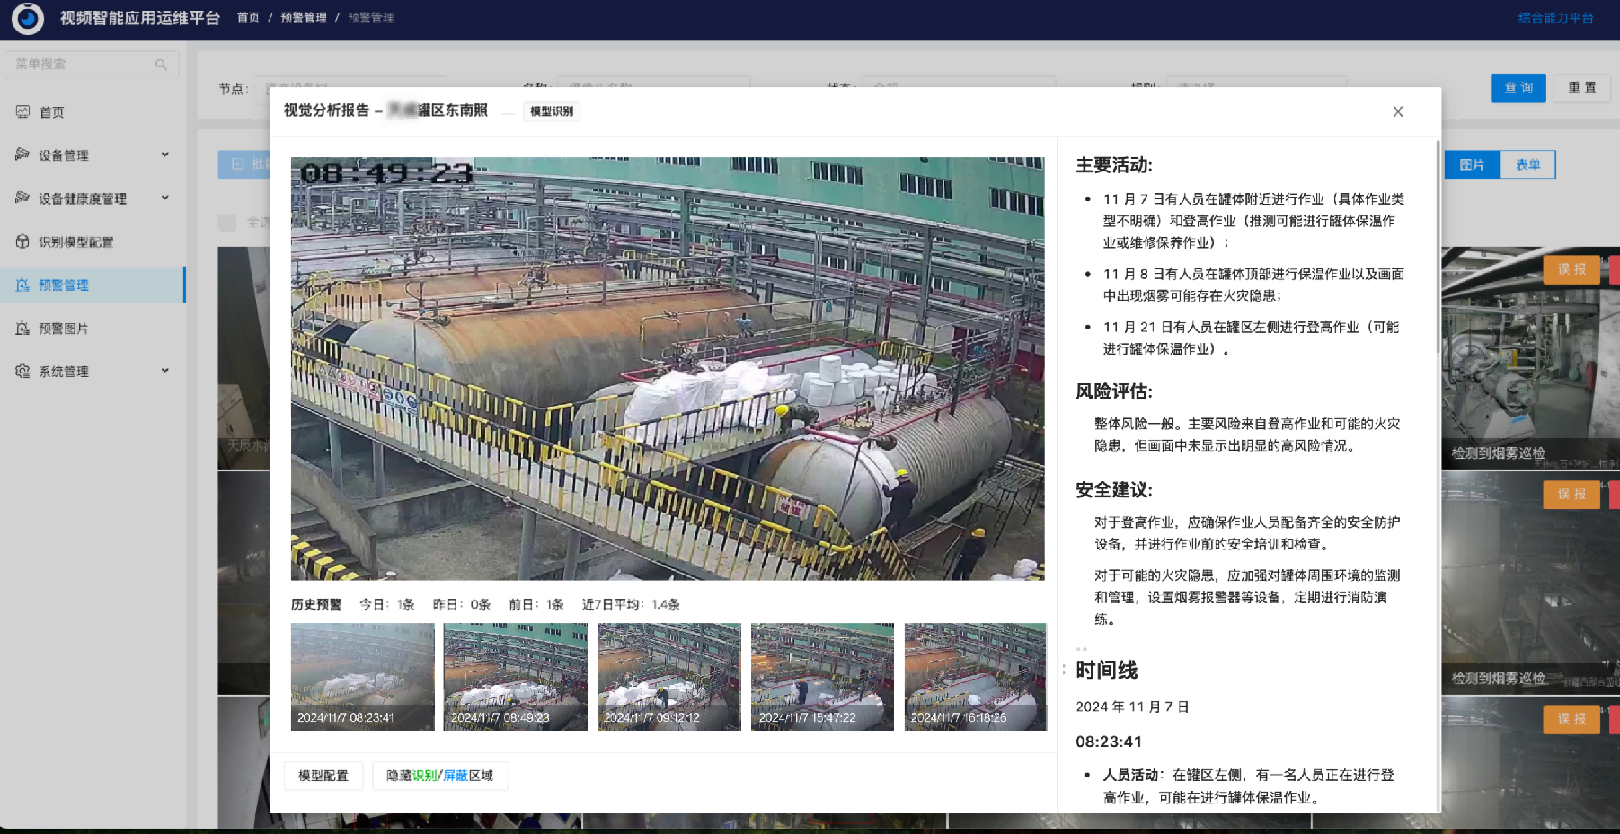
三、特殊作业视频核查效果增强-图生文：视频监控日志生成

Slide 18
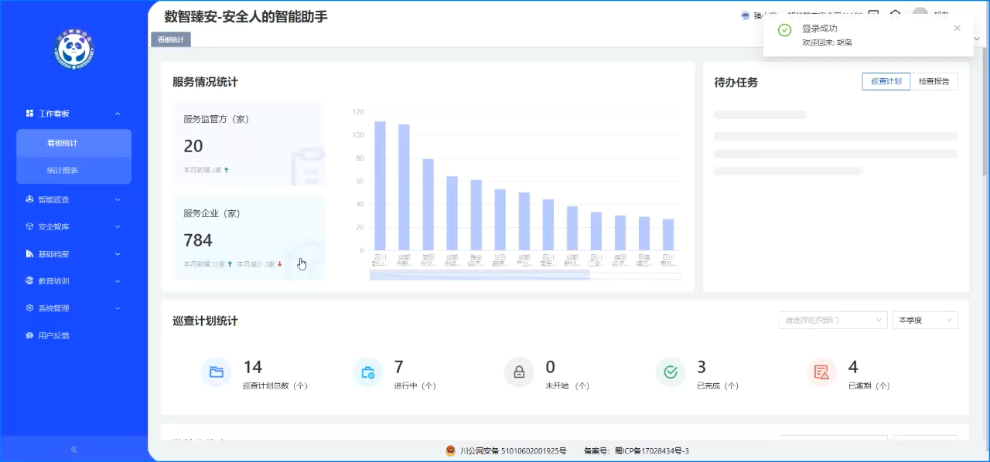
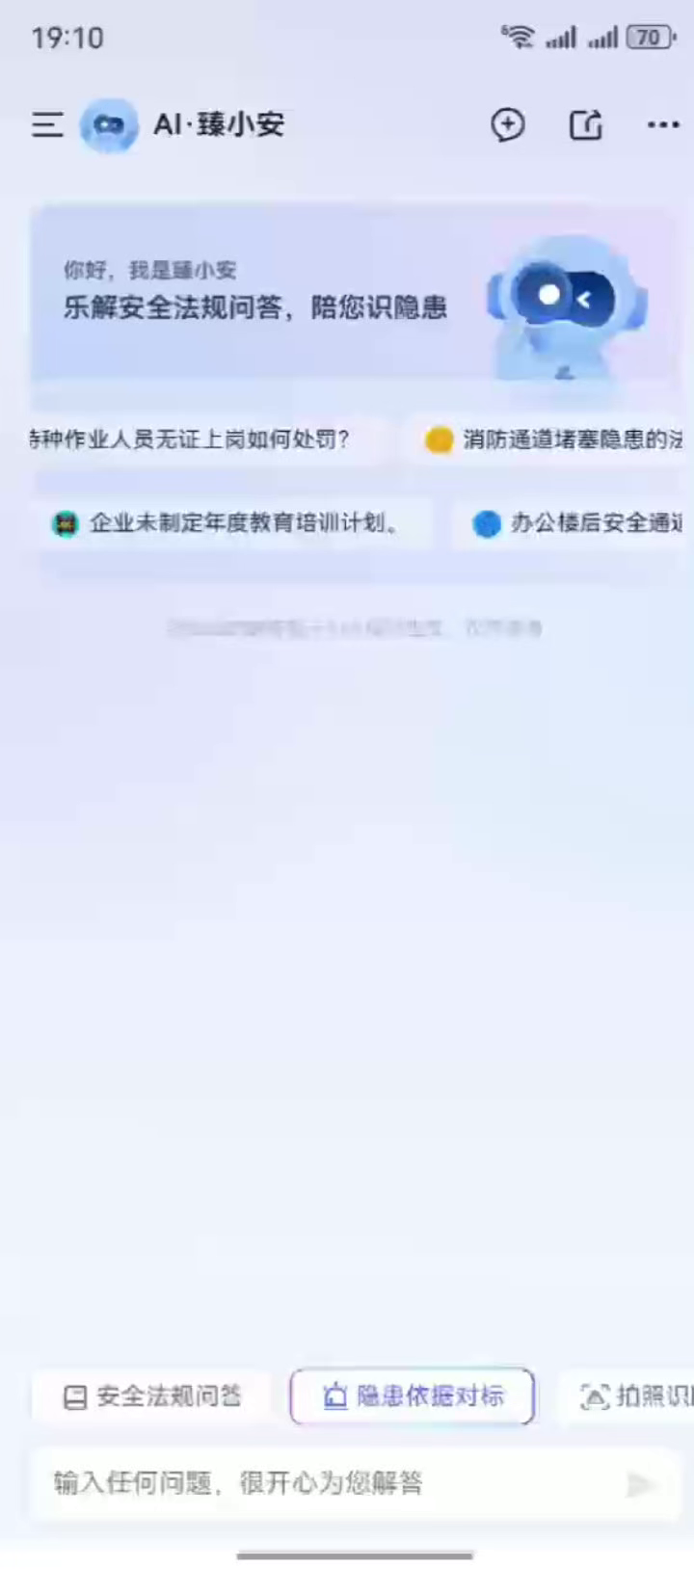
四、知识库构建与应用
线下安全巡查服务积累的海量数据作为AI智能问答助手的知识库：包括安全法规库、安全标准库、检查条文库、安全隐患库（含隐患图片库）、知识问答库（即将上线）等。

Slide 19
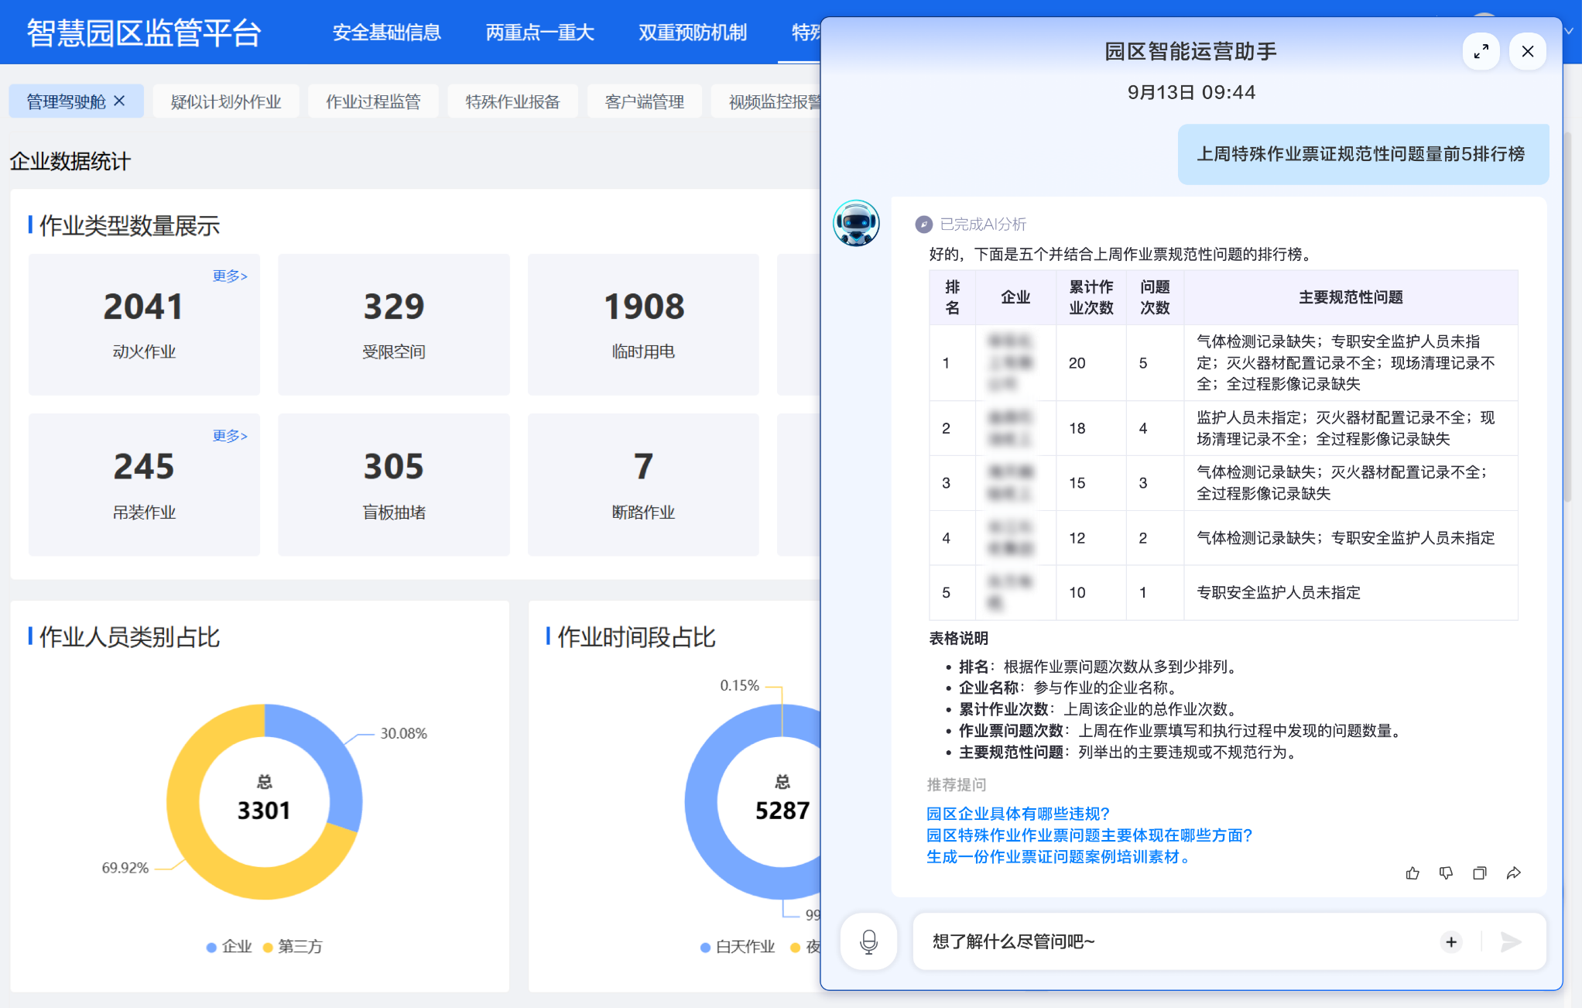
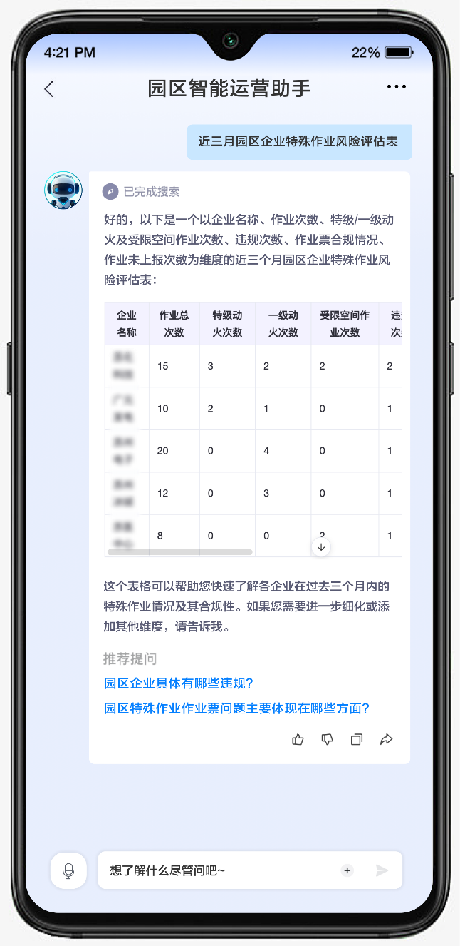
四、知识库构建与应用-问数
通过智能问答问数，获取平台运营数据，也可通过专项模板调取专项分析报告

Slide 20
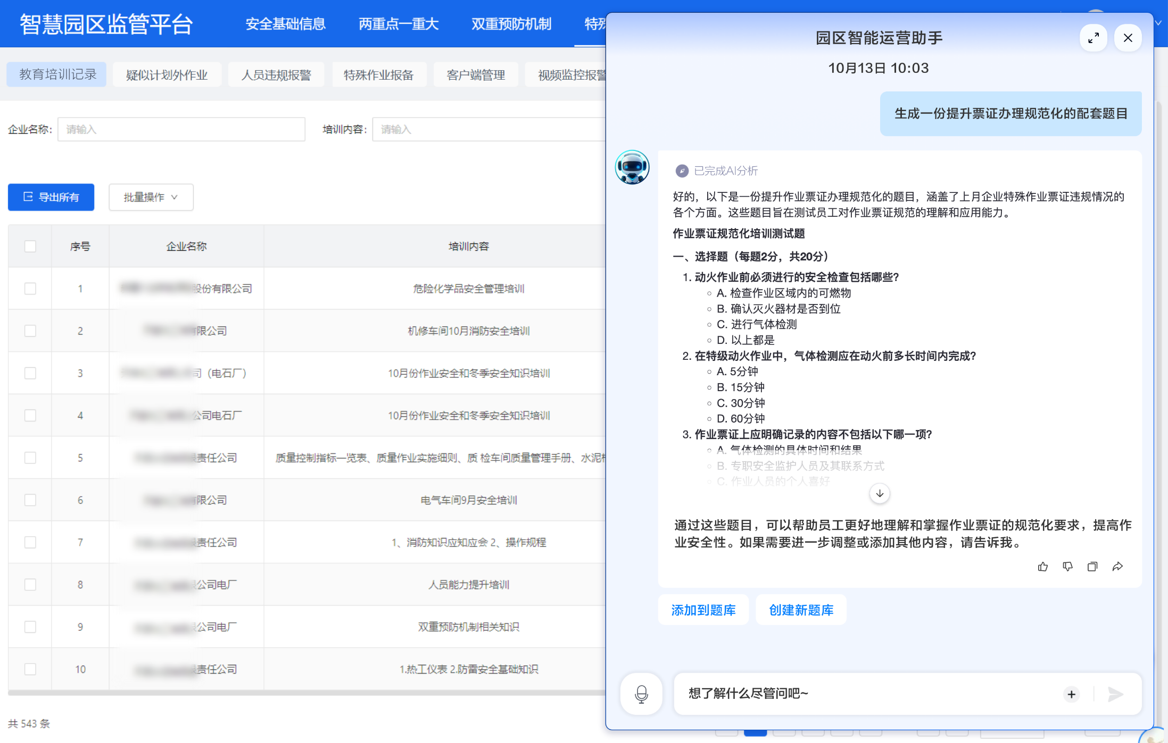
四、知识库构建与应用--生成定向培训/考试

Slide 21
01
特殊作业智能运营
目
录
02
AI辅助智能运营工具
CONTENTS

Slide 22
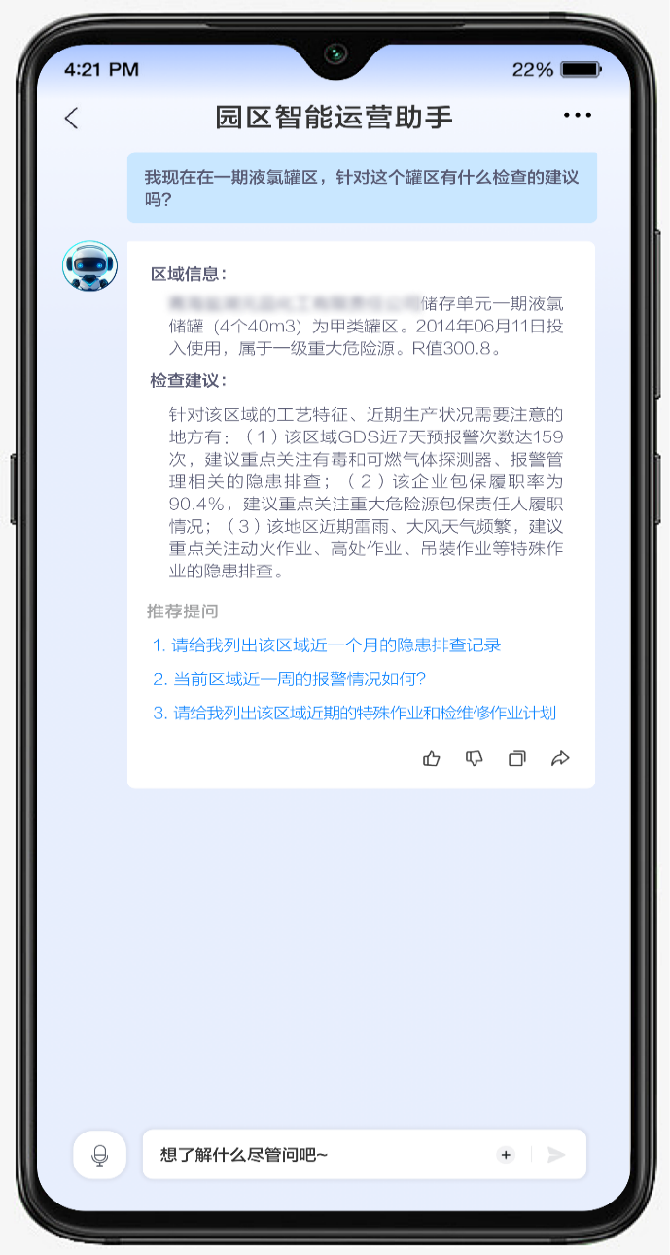
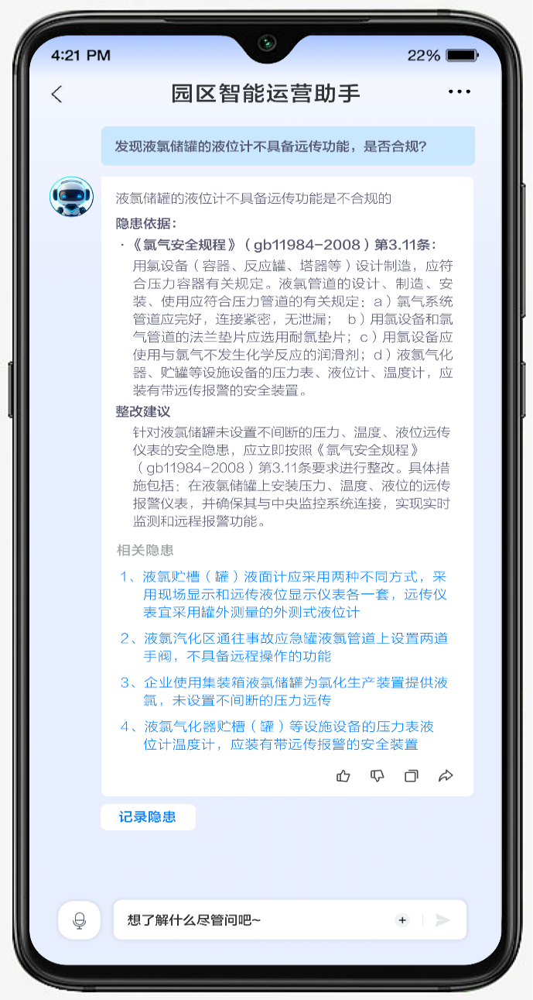
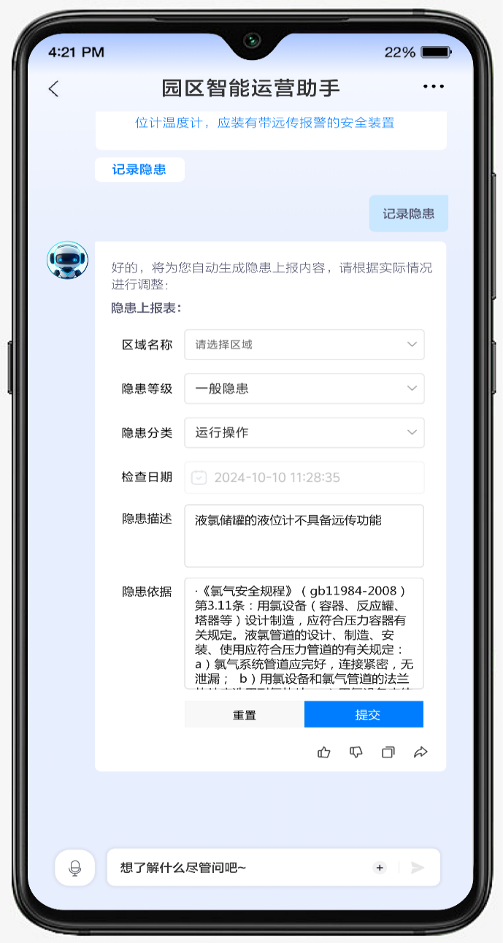
一、隐患排查智能体
隐患排查助手：对话式赋能线下巡查，高效完成检查任务。
案例
线下巡查人员到达巡查点后，可获取：
巡查任务生成
隐患依据获取
隐患识别登记
历史隐患参考
1万+隐患条例\10w+隐患记录\5000+安全环保标准

Slide 23
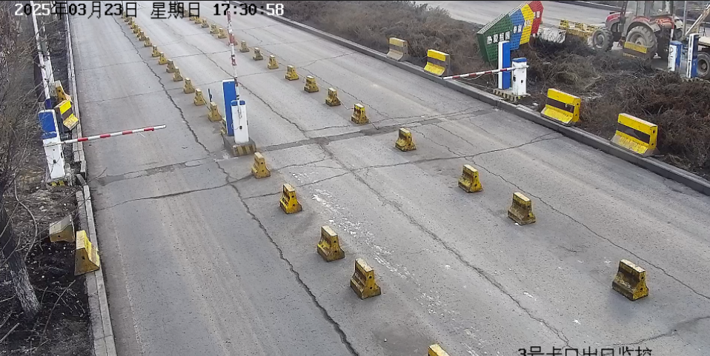
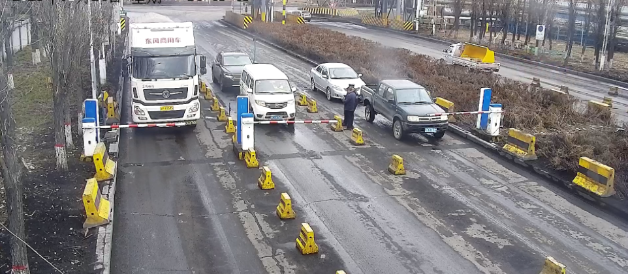
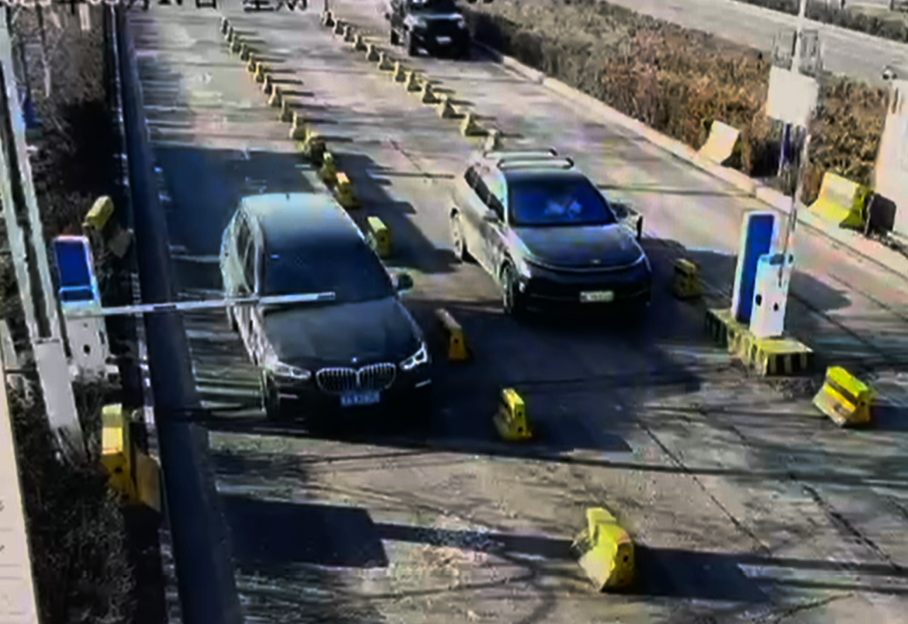
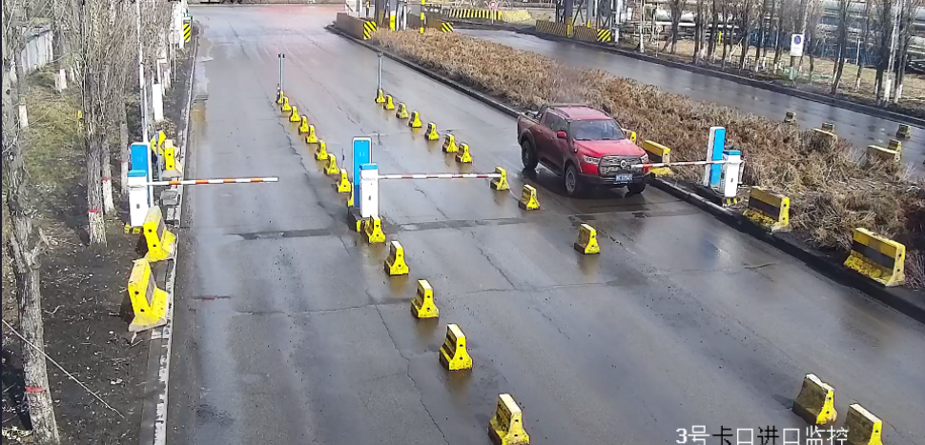
二、封闭卡口管理有效性评估智能体
结合卡口视频、卡口抬杆记录，运单数据，综合提供卡口管理事件，形成卡口管理有效性评估报告；
过程监管：
①卡口持续未落杆；
②卡口车辆发生拥堵；
③卡口发生车辆闯杆；
④车辆入园未抬杆放行，未发现人员干预；
⑤卡口人车混行；
⑥车辆无预约通行；
目标：卡口管理有效性
结果：卡口运行报告与改善建议

Slide 24
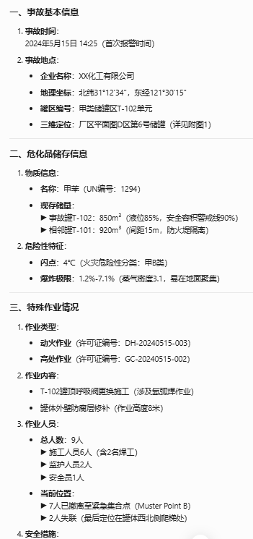
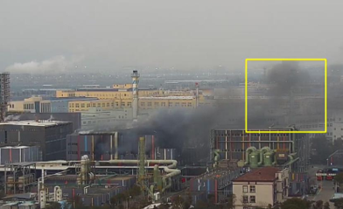
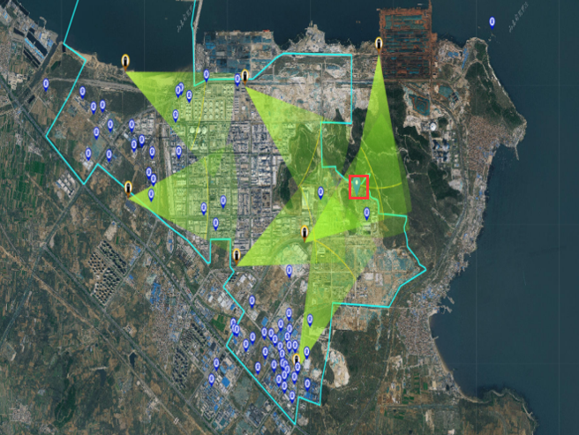
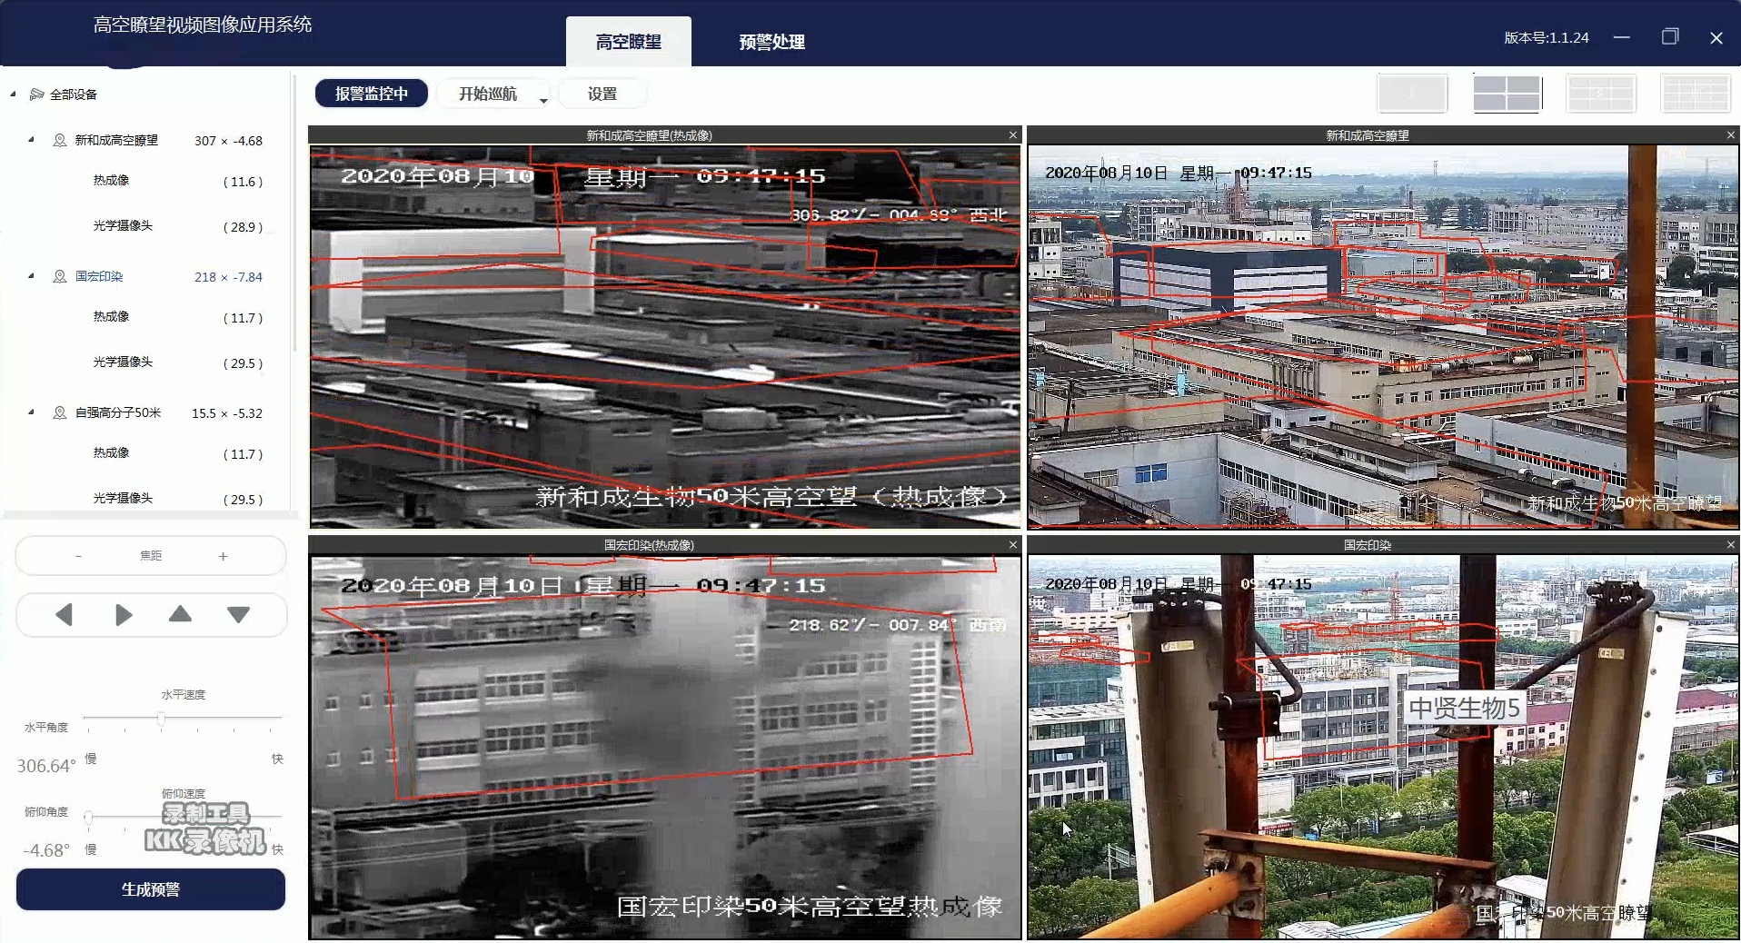
四、 应急救援与处置能力
应急响应智能体：自动定位事故地点，事故信息快速获取，多端协同联动高空瞭望、大范围速扫画面，无人机等应急侦监设备对事故事件进行评估和快速应急响应。
自动实时共享信息看板
高空瞭望自动聚焦事故地点
事故发生
定位获取

Slide 25
大模型对化工园区监管带来的能力提升
合规性智能监管能力 ： 化工监管依赖大量的行业标准，法规，在大模型复杂的语义理解能力下，理解高效协助监管人员进行合规性检查。
合理化的风险评估：结合安全管理要素数据，工艺传感数据，视频监控数据、评价报告数据的多模态融合分析能力，更有效的区域的综合风险评估。
可持续化运营管理：结合知识泛化和沉淀学习能力，通过强化大模型的本地知识，让其更懂园区，给予管理建议，效率提升。
从“经验驱动”到“数据+知识双驱动”
从“人力密集型”到“智能集约型”​​

Slide 26

智园科技人工智能能力的发展
专注化工行业的持续服务战略，带来的人才、数据、技术的优势
智慧园区建设150+、园区运营40+、实训基地10+、化工+IT员工600+
2024年开始AI First 产品发展战略，全面拥抱大模型
2018
2020
2023
2024
2025
化工监管AI视频智能识别应用
基于边缘计算的哨兵系统
隐患排查监管AI大模型
视频监管识别模型（烟雾、明火、脱岗…..）
AI高空瞭望智能定位监测系统
园区特殊作业运营助手
化工园区AI风险监测预警系统
基于图像的辅助标注方法及系统
疑视特殊作业、操作违规识别模型
化工视觉图生文模型
尝试
探索 “AI小模型”
AI小模型 取得明显成效
AI First 战略，全面拥抱 大模型

Slide 27
感谢您的耐心聆听

